Slide 1
遗传算法概述
2017/11/17

Slide 2
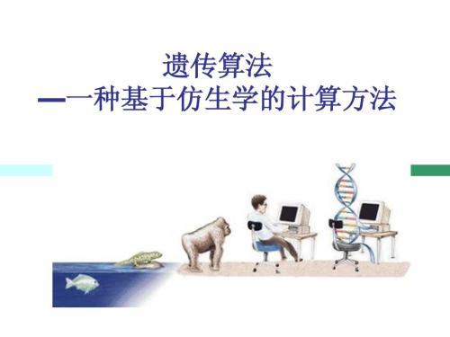
遗传算法原理
遗传算法（Genetic Algorithms）是1962年由美国Michigan大学Holland教授提出的模拟自然界遗传机制和生物进化论而成的一种并行随机搜索最优化方法。由于遗传算法的寻优能力的并行性高并且具有自适应性，使其在诸多领域都得到了迅速的发展。如函数优化、机器学习等，同时取得了较好的效果。
遗传算法中的操作步骤与生物遗传和进化的步骤极为相似。它把自然界“优胜劣态，适者生存”的生物进化原理引入优化参数形成的编码串联群体中，按照所选择的适应度函数并通过遗传中的选择、交叉和变异对个体进行筛选，使适应度值好的个体被保留，适应度值差的个体被淘汰，新的群体既继承了上一代的信息，又优于上一代。这样反复循环，直至满足条件。

Slide 3
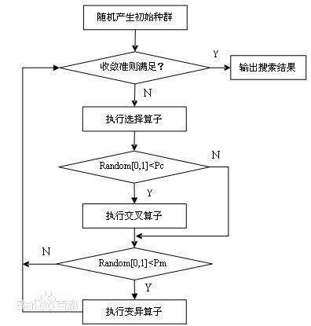
遗传算法的一般步骤
开始循环直至找到满意的解：
1.根据求解模型确定寻优参数，进行编码，构成个体。
2.随机产生一组个体（初始解），组成初始种群。
3.评估种群中所有个体的适应度。
4. 遵照适应度越高，选择概率越大的原则，从种群中选择两个个体作为父方和母方。
5.抽取父母双方的染色体，进行交叉，产生子代。
6.对子代的染色体的基因进行变异，产生新的种群。
7.重复3-6步骤，直到最优种群的产生。
结束循环。

Slide 4
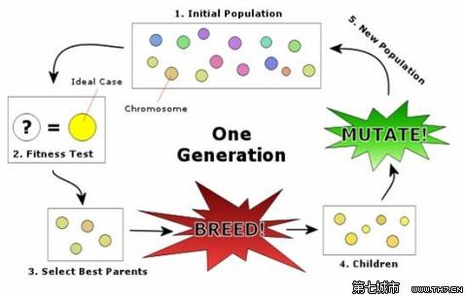
基本遗传算法伪代码
初始化Pm，Pc，M，G，Tf等参数。随机产生第一代种群Pop
do
{
计算种群Pop中每一个体的适应度F(i)。
初始化空种群newPop
do
{
根据适应度以比例选择算法从种群Pop中选出2个个体
if ( random ( 0 , 1 ) < Pc )
{
对2个个体按交叉概率Pc执行交叉操作
}
if ( random ( 0 , 1 ) < Pm )
{
对2个个体按变异概率Pm执行变异操作
}
将2个新个体加入种群newPop中
} until ( M个子代被创建 )
用newPop取代Pop
}until ( 任何染色体得分超过Tf， 或繁殖代数超过G )
/*
* Pc：交叉发生的概率
* Pm：变异发生的概率
* M：种群规模
* G：终止进化的代数
* Tf：进化产生的任何一个个体的适应度函数超过Tf，则可以终止进化过程
*/

Slide 5
遗传算法的基本框架
遗传算法一般由编码与解码、适应度函数、遗传算子、控制参数四部分组成。
1）遗传算法不能直接处理所要求解问题的参数，必须把它们转换成由基因按一定结构组成的染色体（个体），这一转换操作就叫做编码，也可以称作(问题的)表示。反之，则称为解码。
在遗传算法中，其优化问题求解的一切过程都通过设计解的编码与解码来进行。
2）适应度函数也叫评价函数，用以描述个体适应环境的过程，也是生物进化中决定哪些染色体可以产生优良后代的依据。
一般是个体适应度函数值越大，则个体性能越好，生存可能性越大；反之，若个体的适应度函数值越小，则个体的性能越差，越有可能被淘汰。
适应度函数是根据所求问题的目标函数来进行评估的。

Slide 6
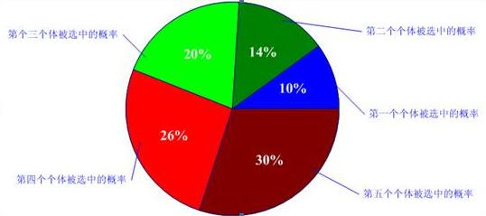
遗传算法的基本框架
3）遗传算子包括选择算子、交叉算子和变异算子。
选择算子是根据个体的优劣程度决定在下一代是被淘汰还是被选择。
交叉是指两个相互配对的染色体按某种方式相互交换其部分基因而生产两个新的个体。
变异是将个体编码字符中的某些基因进行突变，从而生成一个新的染色体。
4）遗传算法的控制参数包括种群的规模M，进化代数G，交叉率Pc，变异率Pm以及适应度阈值Tf。

Slide 7
术语说明
基因
基因是串中的元素，基因用于表示个体的特征。例如有一个串S=1011，则其中的1，0，1，1这4个元素分别称为基因。
染色体
染色体又叫个体(individuals)，是由基因按一定结构组成的串。
种群/群体
一定数量的个体组成了群体(population),群体中个体的数量叫做群体大小。
基因位点
基因位点在算法中表示一个基因在串中的位置称为基因位置(Gene Position)，有时也简称基因位。基因位置由串的左向右计算，例如在串 S=1101 中，0的基因位置是3。
特征值
在用串表示整数时，基因的特征值与二进制数的权一致；例如在串 S=1011 中，基因位置3中的1，它的基因特征值为2；基因位置1中的1，它的基因特征值为8。

